Slide 2
ALGUNOS PATRONES

Slide 3
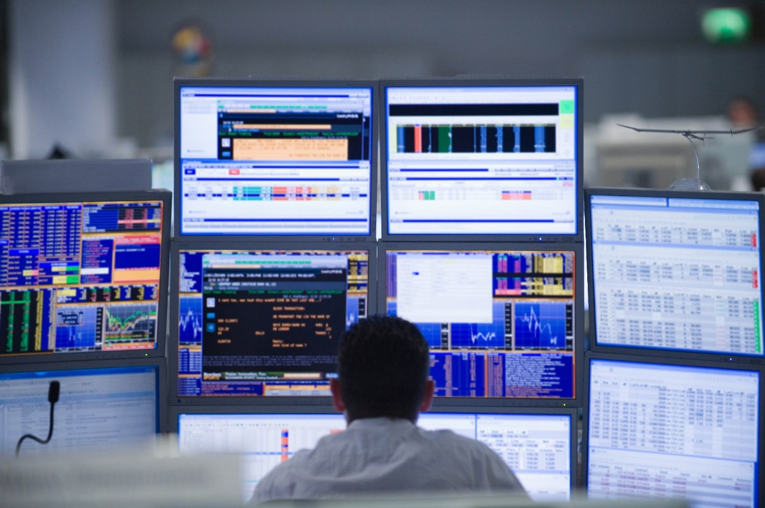
PATRONES DE COMPRA Y VENTA
Breakouts, Breakdowns.
Retrocesos.
Reversiones
Negociación en rango.
Momentum.
Gaps.

Slide 14
ALGUNOS INDICADORES

Slide 20
¿Cuánto se puede ganar haciendo trading?

Slide 22
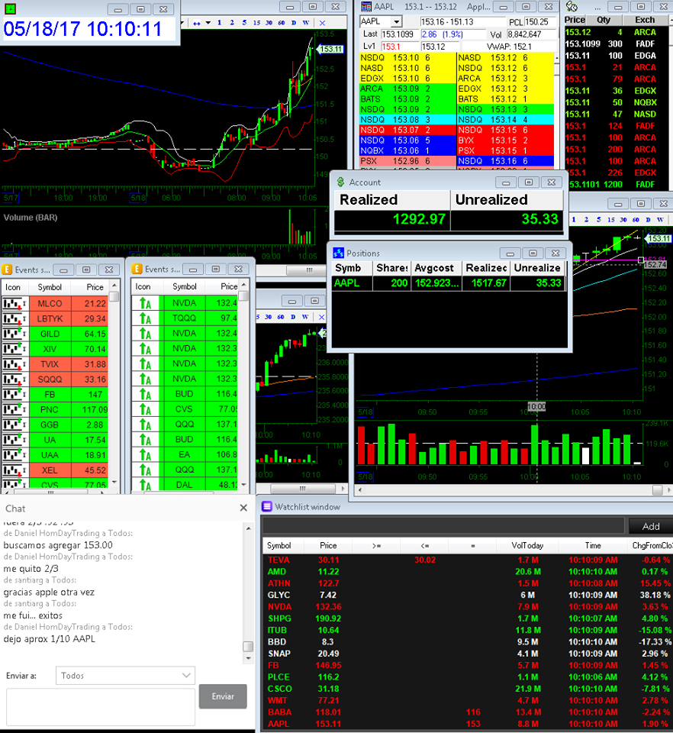

Slide 23
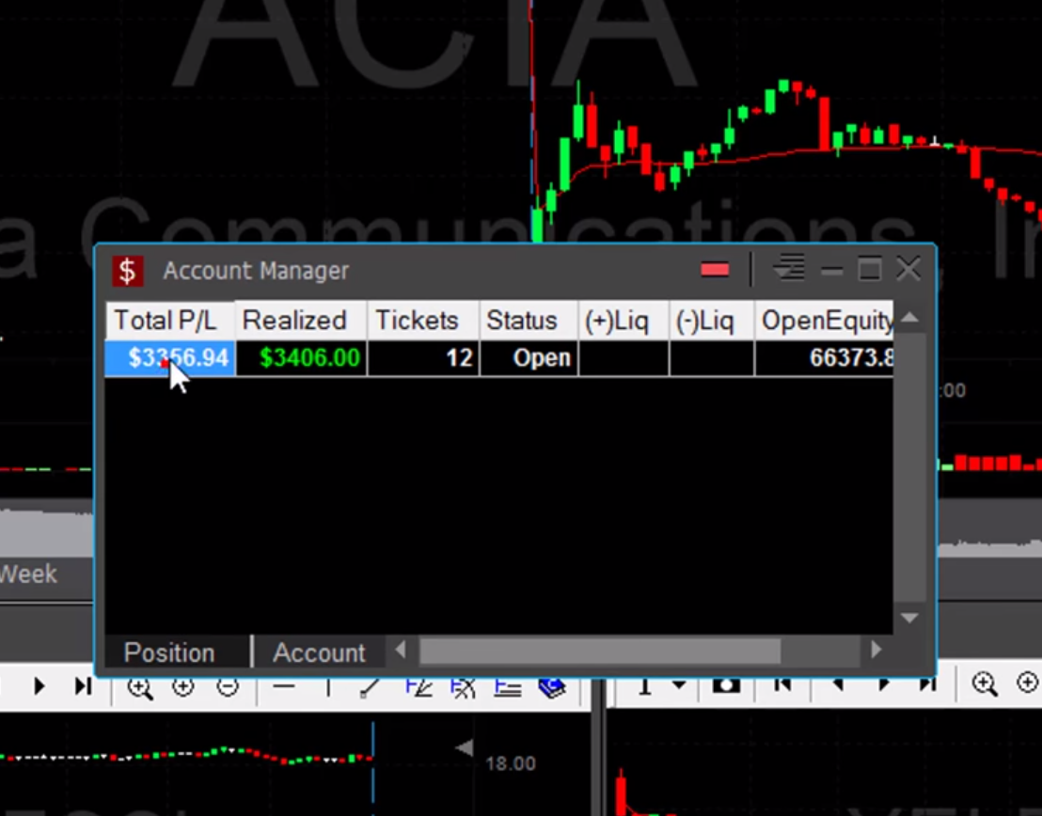
Meir Barak 12/05/2017

Slide 24
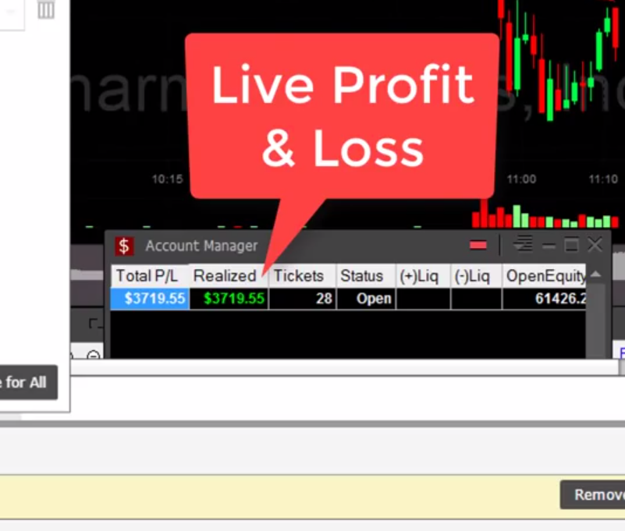
Meir Barak 10/05/2017

Slide 25
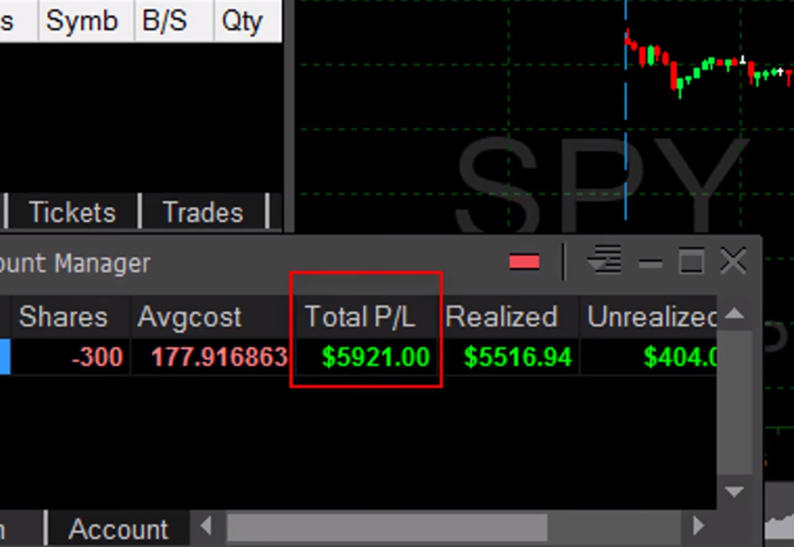
Meir Barak 23/04/2017 Snapchat

Slide 26
Meir Barak 29/01/2016

Slide 27
Meir Barak 11/01/2014

Slide 28
Boris Aguilar :’)

Slide 29
¡PERO CUIDADO! ESAS SON SOLO GANANCIAS, EN EFECTO,TAMBIÉN EXISTE EL RIESGO DE CONTRAER PÉRDIDAS DE MAGNITUDES SIMILARES.

Slide 30
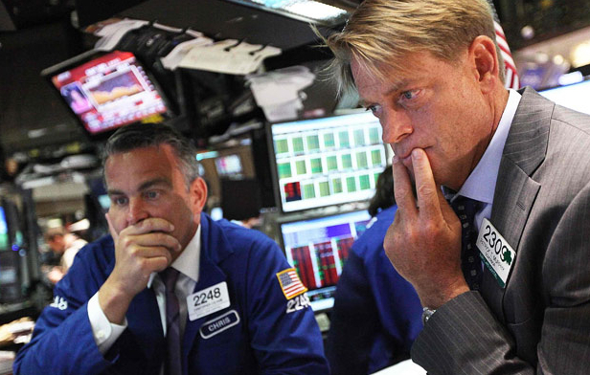

Slide 34
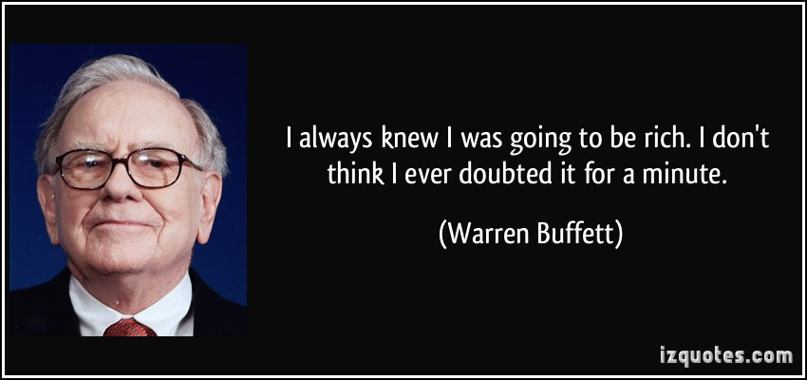

Slide 35
www.facebook.com/eliteiii
60343322

